Slide 1
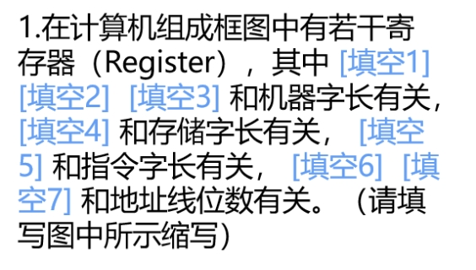
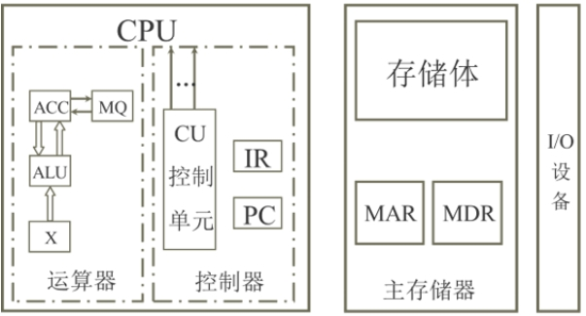

填空题 第1题 7分
《 第1章 随堂测试题2 》
- 1/3页 -

Slide 2
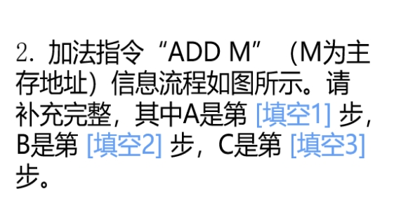
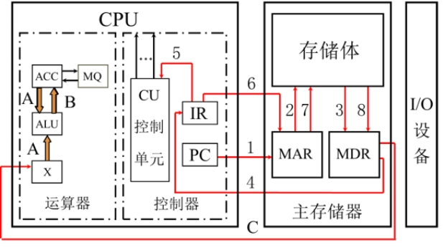

填空题 第2题 3分
《 第1章 随堂测试题2 》
- 2/3页 -

Slide 3
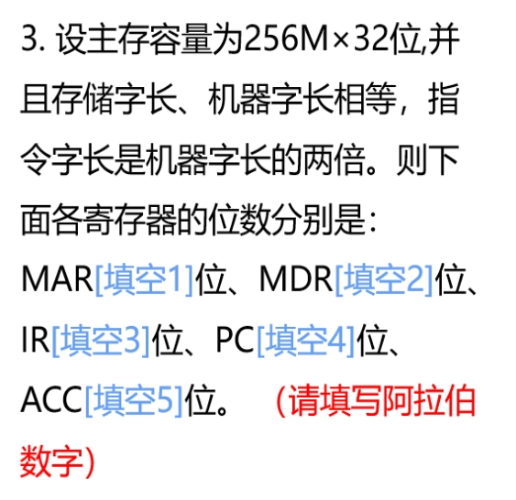

填空题 第3题 5分
《 第1章 随堂测试题2 》
- 3/3页 -

